Slide 1
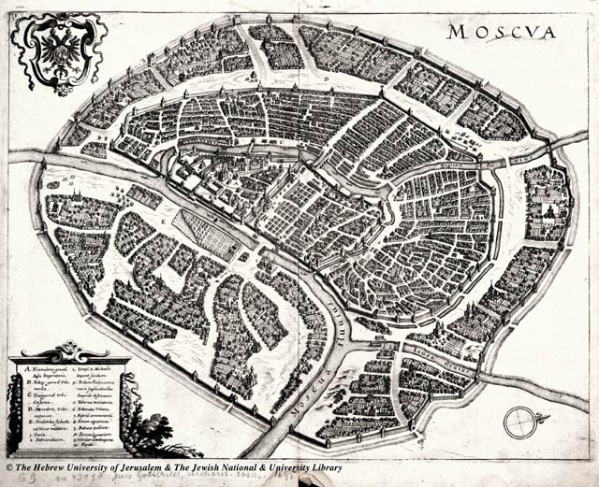
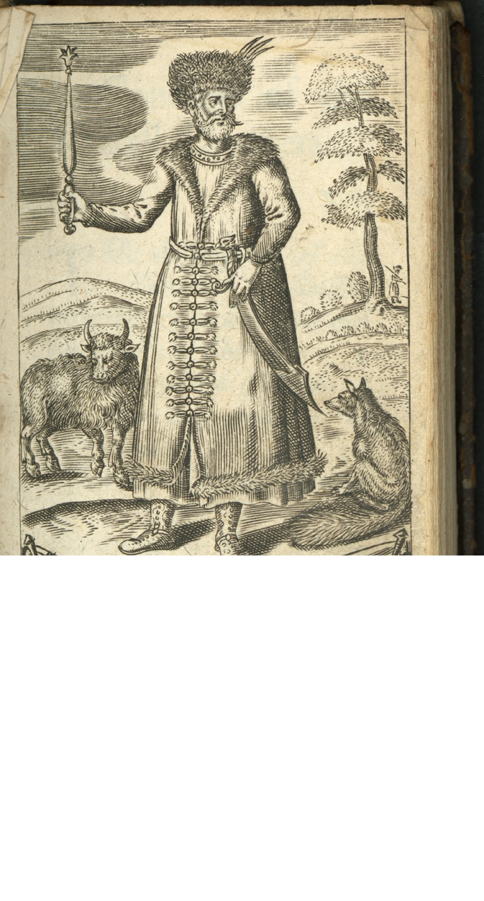
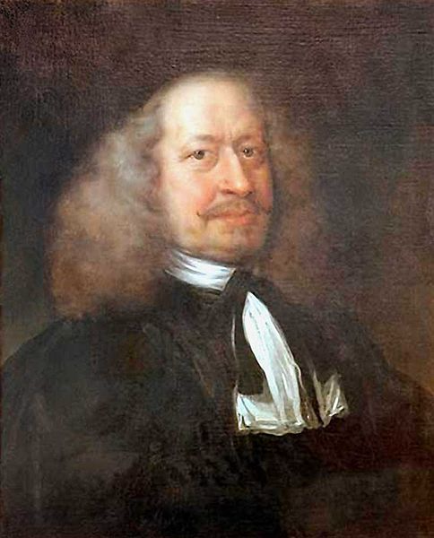
Москва XVI – XVII вв. глазами иностранцев
Проект 2013 года Ильи Кулика и Тесленко Фёдора.

Slide 2
Сегодня к русским за границей относятся не слишком хорошо. Нас называют потомками медведей. Интересно, когда настал тот самый момент, когда в сознание европейцев пришли эти мысли.
Первые путешествия в Россию пришлись на XVI – XVII вв. Тогда же стали писать книги о нашей стране, о характерах, культурных устоях.
В основном, путешественниками были купцы и послы. Например Исаак Масса был купцом, а Джильс Флетчер – послом.
Вообще, отношение иностранцев к нам определяется уже по затрагиваемым темам. Они писали про наше пьянство, мало писали про наше трудолюбие.

Slide 3
Книга Джилса Флетчера «О государстве русском»

Slide 4
Джильс Флетчер (1548 – 1611).
Королева Елизавета Вторая назначила его послом в Московии в 1588 году. Его работа в посольстве была неудачной. В 1591 году он издал свои мемуары о России , получившие название «О государстве русском».
Они состоят из 6 разделов. Всего 28 глав, из которых только 1 - о частном быте русских, где в рассказывается про стол и одежду русских.
Приведу несколько его строк, обобщающих книгу:
«Что касается до верности слову, то русские большей частью считают его почти ни по чем, как скоро могут что-нибудь выиграть обманом и нарушить данное обещание. Поистине можно сказать (как вполне известно тем, которые имели с ними более дела по торговле), что от большого до малого (за исключением весьма немногих, которых очень трудно отыскать) всякий русский не верит ничему, что говорит другой, но зато и сам не скажет ничего такого, на что бы можно было положиться. Эти свойства делают их презренными в глазах всех их соседей, особенно татар, которые считают себя гораздо честнее и справедливее русских. Те, которые внимательно обсуждали состояние обоих народов, полагают, что ненависть к образу правления и поступкам русских была до сих пор главной причиной язычества татар и их отвращения от христианской веры».

Slide 5
Можно легко понять, что своим путешествием Флетчер был недоволен. Есть ещё один фрагмент из его книги, и книги Адама Олеария:
Флетчер
Вот почему народ (хотя вообще способный переносить всякие труды) предается лени и пьянству, не заботясь ни о чем более, кроме дневного пропитания. От того же происходит, что произведения, свойственные России (как было сказано выше, как то: воск, сало, кожи, лен, конопля и проч.), добываются и вывозятся за границу в количестве, гораздо меньшем против прежнего, ибо народ, будучи стеснен и лишаем всего, что приобретает, теряет всякую охоту к работе.
Стол у них более нежели странен. Приступая к еде, они обыкновенно выпивают чарку, или небольшую чашку, водки (называемой русским вином), потом ничего не пьют до конца стола, но тут уже напиваются вдоволь и все вместе, целуя друг друга при каждом глотке, так что после обеда с ними нельзя ни о чем говорить, и все отправляются на скамьи, чтобы соснуть, имея обыкновение отдыхать после обеда, так точно, как и ночью. Если наготовлено много разного кушанья, то подают сперва печенья (ибо жареного они употребляют мало), а потом похлебки. Напиваться допьяна каждый день в неделю у них дело весьма обыкновенное. Главный напиток их мед, а люди победней пьют воду и жидкий напиток, называемый квасом, который (как мы сказали) есть не что иное, как вода, заквашенная с небольшою примесью солода.

Slide 6
Порок пьянства так распространен у этого народа во всех сословиях, как у духовных, так и у светских лиц, у высоких и низких, мужчин и женщин, молодых и старых, что если на улицах видишь лежащих там и валяющихся в грязи пьяных, то не обращаешь внимания: до того все это обыденно … Никто из них не упустит случая, чтобы выпить или хорошенько напиться, когда бы, где бы и при каких обстоятельствах это ни было: пьют при этом чаще всего водку. Поэтому и при приходе в гости, и при свиданиях первым знаком почета, который кому-либо оказывался, является то, что ему подносят одну или несколько «чарок вина», т.е. водки; при этом простой народ, рабы и крестьяне, до того твердо соблюдают обычай, что если такой человек получает из рук знатного чарку и в третий, и в четвертый раз и еще чаще, он продолжает выпивать их в твердой уверенности, что он не смеет отказаться, – пока не упадет на землю и – в иных случаях – не испустит душу вместе с выпивкою; подобного рода случаи встречались уже и в наше время, так как наши люди очень уж щедры были с русскими и их усиленно потчевали. Не только простонародье, говорю я, но и знатные вельможи, даже царские великие послы, которые должны бы были соблюдать высокую честь своего государя в чужих странах, не знают меры, когда перед ними ставятся крепкие напитки; напротив, если напиток хоть сколько-нибудь им нравятся, они льют его в себя как воду до тех пор, пока не начнут вести себя подобно лишенным разума, и пока их не поднимешь порой уже мертвыми (как русского посла в Швеции в 1608 г.).
Мужчина вышел (из кабака) без сорочки, с одной лишь парой подштанников на теле. Я велел ему крикнуть: «Куда же делась сорочка? Кто его так обобрал?». На это он с обычным их: «…б твою мать», отвечал: «Это сделал кабатчик; ну, где остались кафтан и сорочка, туда пусть идут и штаны». При этих словах он вернулся в кабак, вышел потом оттуда совершенно голый, взял горсть собачьей ромашки, росшей около кабака и, держа ее перед срамными частями, весело и с песнями направился домой…».

Slide 7
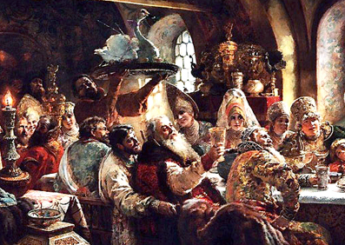
Можно сделать два взаимоисключающих вывода: первый – они врут. Второй – наши предки действительно любили пить.
Если посмотреть на первый отрывок, то можно заключить, что первые иностранцы в России относились к нам не очень благосклонно. То есть, они, как авторы любых книг, чуть-чуть приукрашали, в нашем случае – в отрицательную сторону. Другими словами, они врут. Но вряд ли полностью. Действительно, застолье в России – вещь неотъемлемая. Но нужно сказать, что в те времена водка была очень дорогой, а мёд из которого делают медовуху – собирали раз в год.

Slide 8
Так вот оно. Вот почему европейцы тычут в нас пальцами и высмеивают. В их представлении, мы все валяемся пьяные в лужах. И благодарны мы им – первым иностранцам в России. В частности – Адаму Олеарию и Джайлсу Флетчеру.

